Slide 1


Онлайн-образование

Slide 2
Меня хорошо видно && слышно?
Ставьте , если все хорошо
Напишите в чат, если есть проблемы
+

Slide 3
Защита проекта
Тема: Настройка мониторинга и алертинга высокодоступного PostgreSQL с помощью Prometheus и Grafana
Хабаров Алексей Юрьевич
.
Должность: Эксперт 1С
Компания: ООО «Луис+»

Slide 4

Введение
Целью данного проекта является расширение текущей системы мониторинга подсистемой мониторинга СУБД PostgreSQL.

Slide 5
Цели проекта
1
Добавление в существующую систему мониторинга мониторинг СУБД PostgreSQL
Notes:
2. В PostgreSQL настройки по умолчанию такие, чтобы СУБД мог работать на любом ведре и это никуда не годится
3. У нас больше 50 серверов, поэтому ручное управление никуда не годится

Slide 6

Что планировалось
1
Развернуть на продуктивном сервере СУБД PostgresExporter для экспорта метрик в Prometheus.
2
Выделение фигурой/маркером инфы
Добавить в PostgresExporter собственные метрики через опцию -- extend.query-path
3
В Grafana добавить готовые дашборды для PostgresExporter и разработать свой дашборд для метрик из расширения
4
В Grafana настроить аллерты
Notes:
1.Необходимо реализовать управление с помощью системы управления конфигурациями, мы используем Ansible 2.Подобрать такие настройки по умолчанию, которые бы подошли в 90% случаев, но при этом иметь возможность гибко и точечно управлять ими при необходимости

Slide 7
Используемые технологии
1
PostgreSQL 14 (PostgtesPro)
2
Выделение фигурой/маркером инфы
Grafana, Prometheus, PostgresExporter

Slide 8
Что получилось
1 Научился добавлять произвольные метрики в PostgresExporter
2 На их основе создал свой дашборд и настроил аллерты

Slide 9
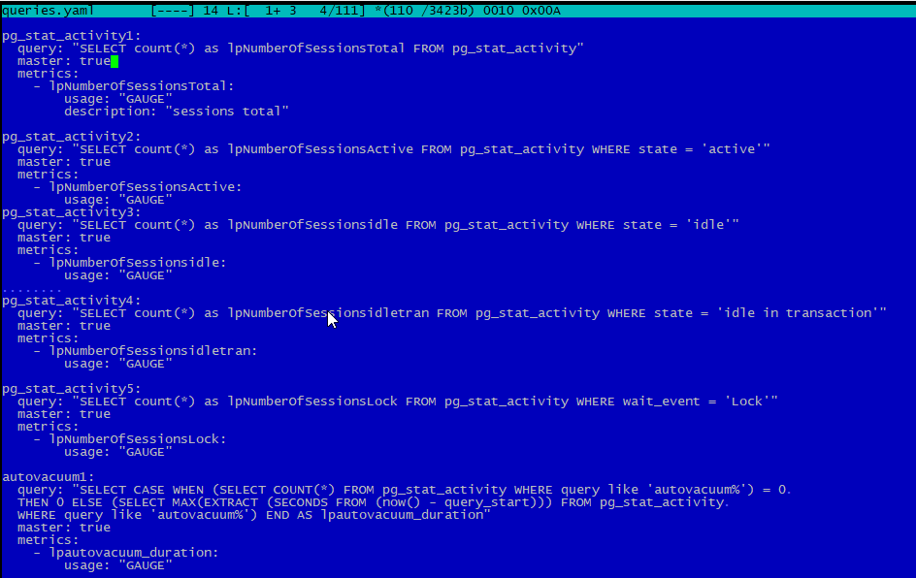
Скриншоты
Файл queries.yaml с дополнительными метриками PG_exporter:

Slide 10
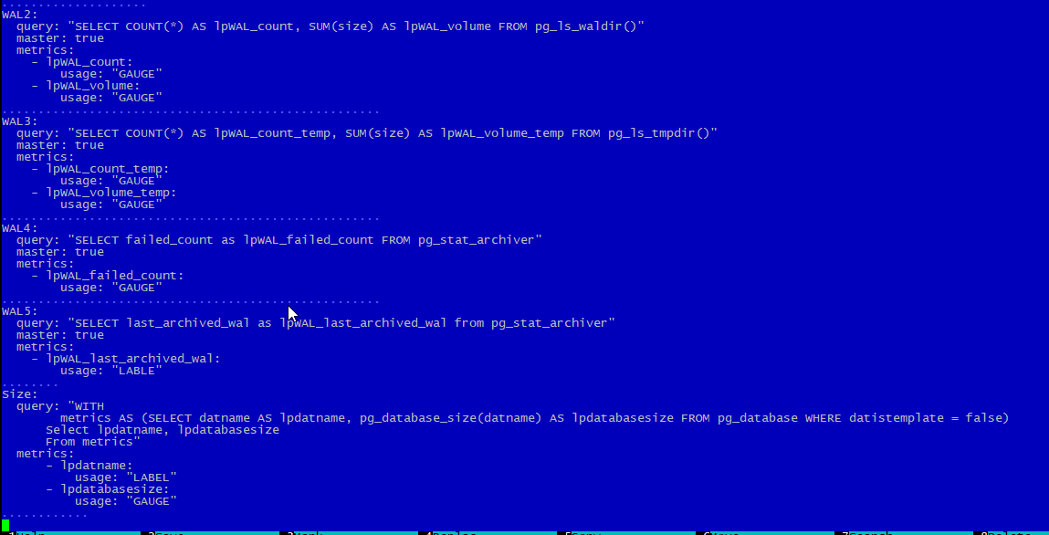
Скриншоты

Slide 11
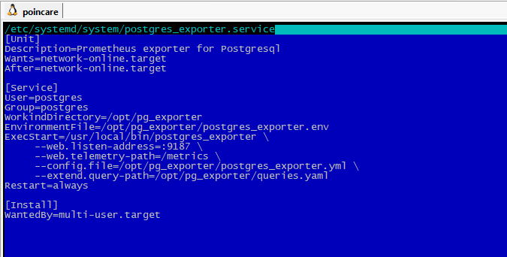
Скриншоты
/etc/systemd/system/postgres_exporter.service:

Slide 12
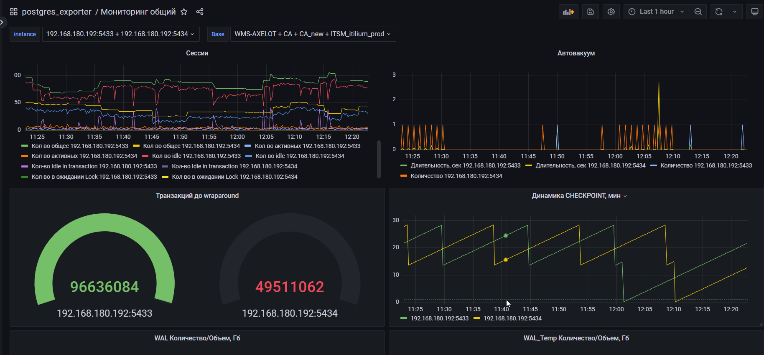
Скриншоты
Собственный дашборд на основании дополнительных метрик:

Slide 13
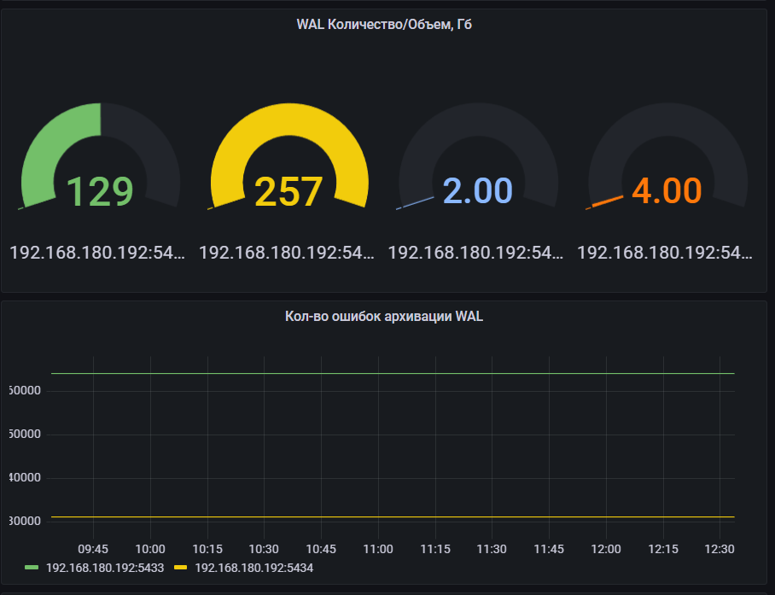
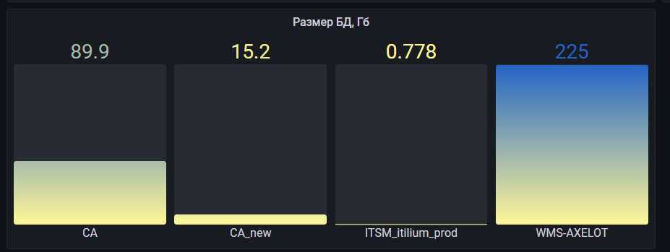
Скриншоты

Slide 14
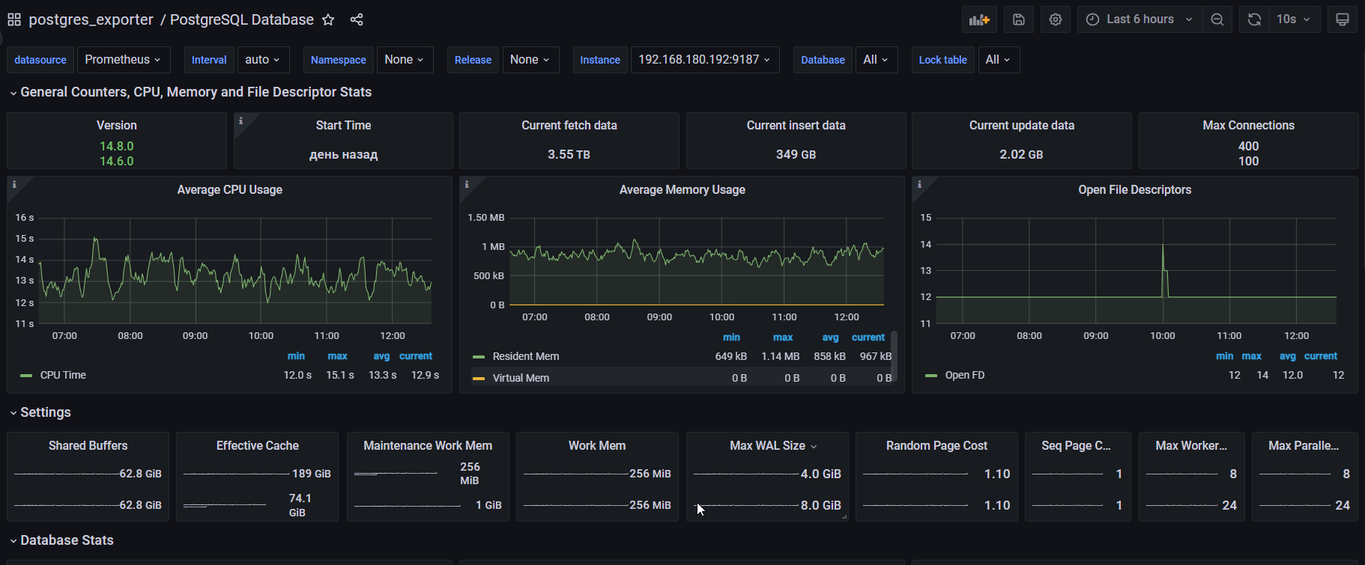
Скриншоты
Типовые дашборды:

Slide 15
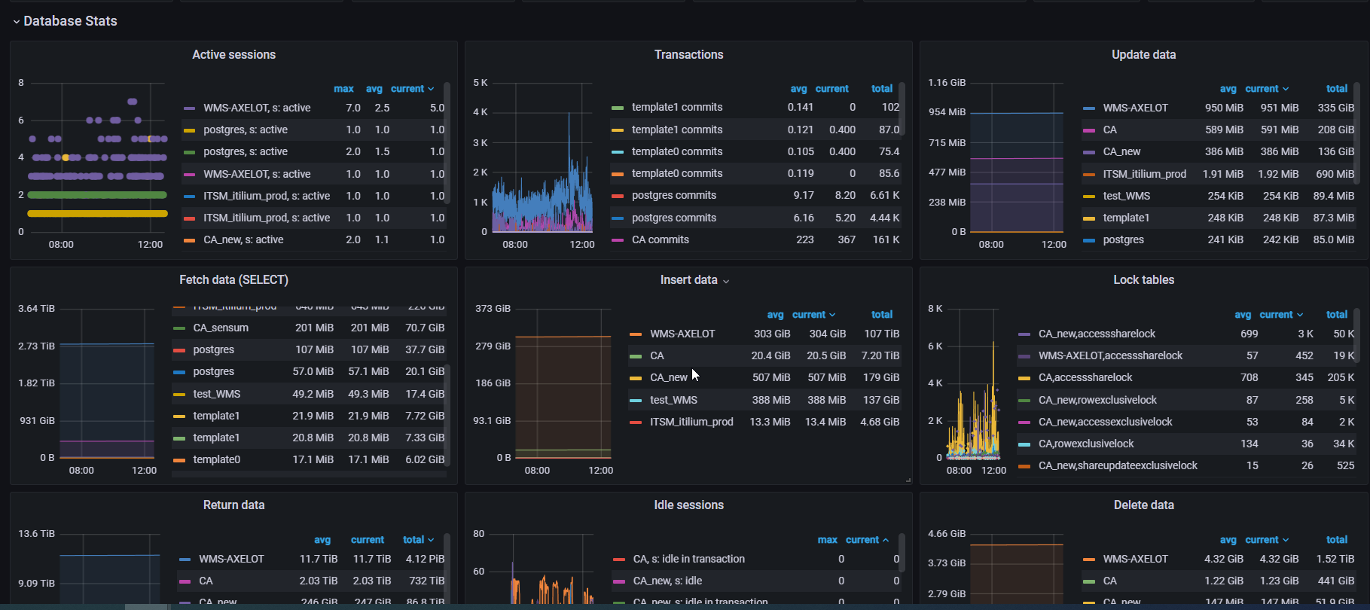
Скриншоты

Slide 16
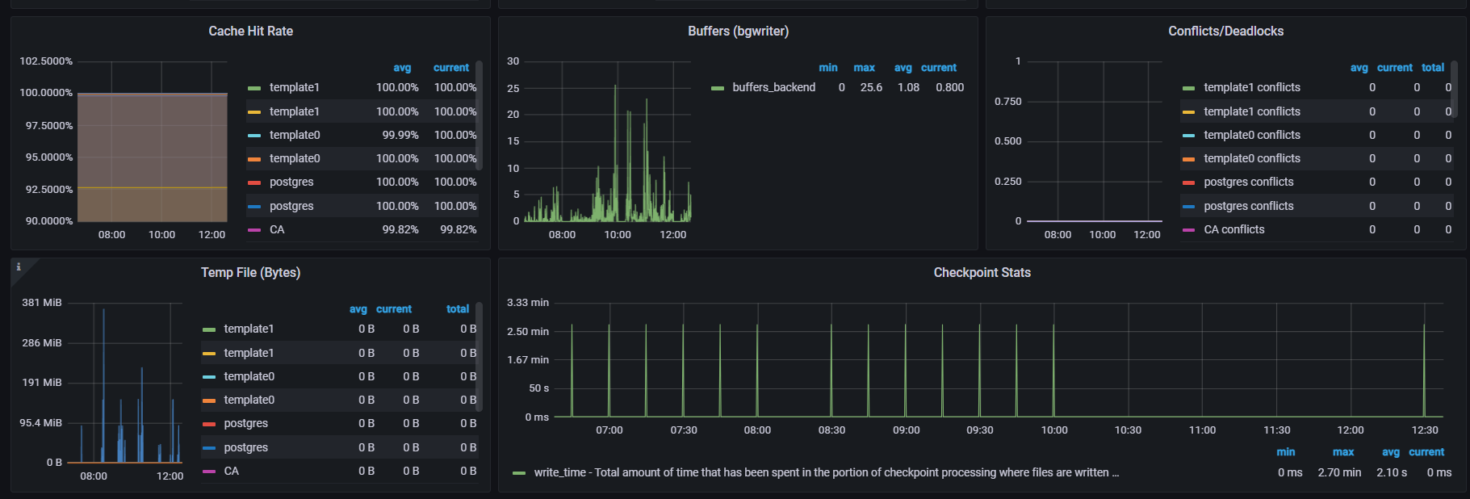
Скриншоты

Slide 17
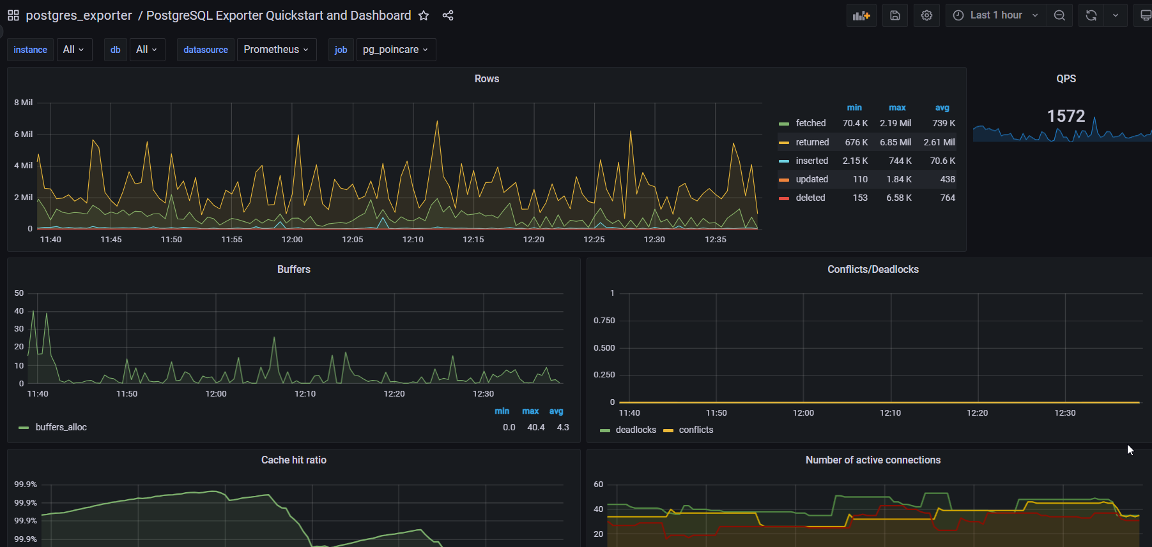
Скриншоты

Slide 18
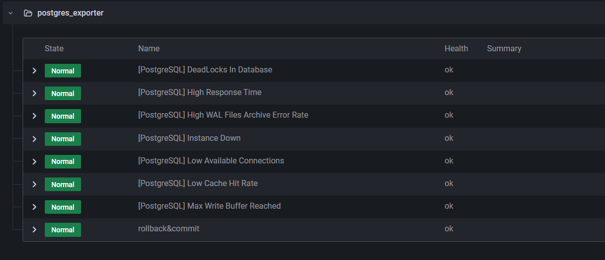
Скриншоты
Аллерты:

Slide 19
Спасибо за внимание!
.
Хабаров Алексей Юрьевич
Должность: Эксперт 1С
Компания: ООО «Луис+»

